Slide 1
Тема урока: Письменное деление на числа, оканчивающиеся нулями.
Учитель Чернышова О.В.

Slide 2
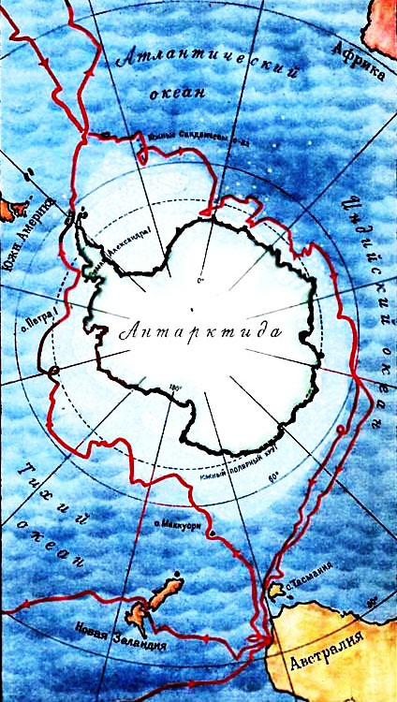

Slide 3
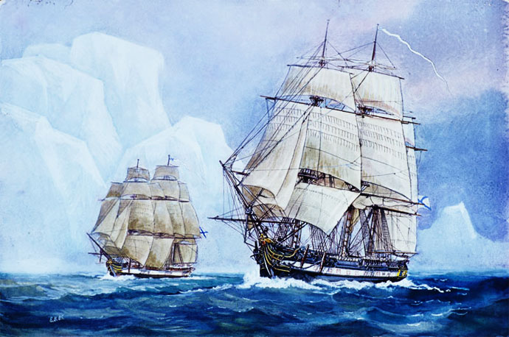
360:40= 9 И
800:50= 16 Р
9600:60=160 Й
6000:1500= 4 М
56000:400=140 Ы
88000:4000= 22 Н
Шлюпы «Мирный» и «Восток»

Slide 4
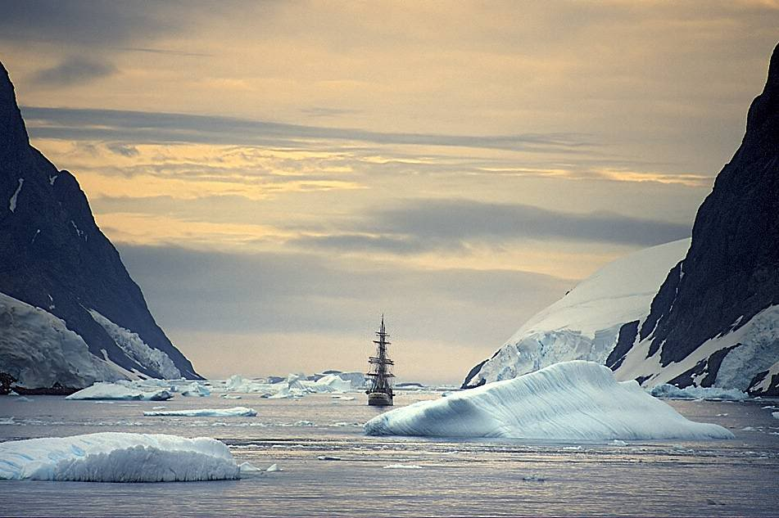
Письменное деление на числа, оканчивающиеся нулями.
28 января
1820 года
1120 : 40 =
145600 : 80 =

Slide 5
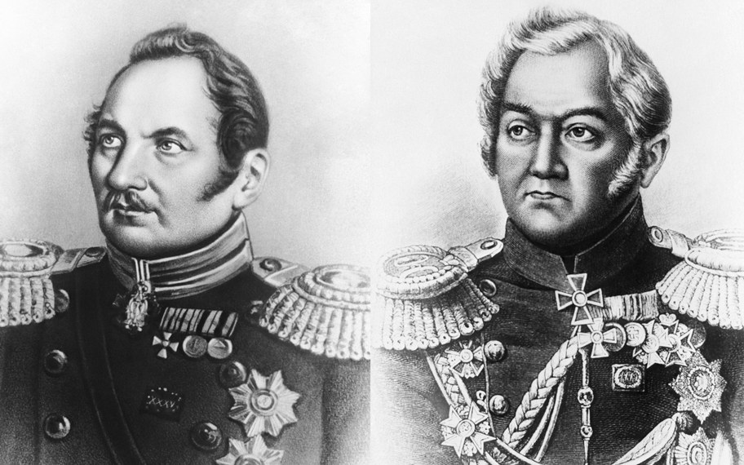
Ф. Беллинсгаузен и М. Лазарев
№104 с.29

Slide 6
Алгоритм деления
Выделю первое неполное делимое.
Определю количество цифр в значении частного.
Разделю…
Умножу…
Вычту …
Сравню остаток с делителем…

Slide 7
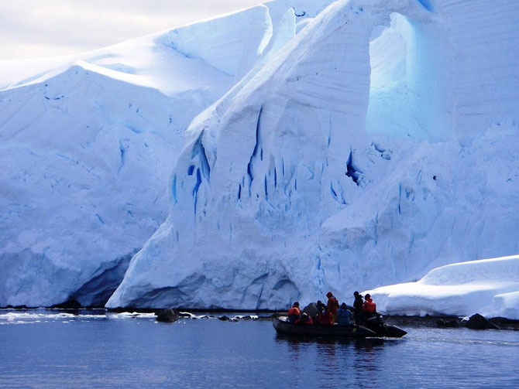
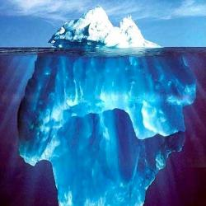
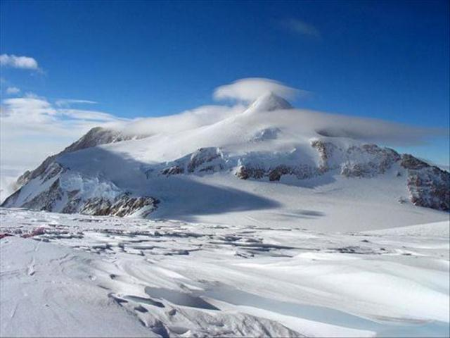
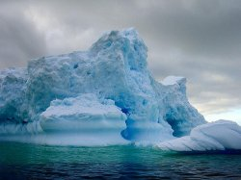
Экологическое лото

Slide 8

Физминутка.

Slide 9
Экологическое задание
Вычисли наименьшие температуры на материке:
Х х 50=133500 : 30
Сколько научных станций в Антарктиде:
399 – у = 28720 : 80

Slide 10
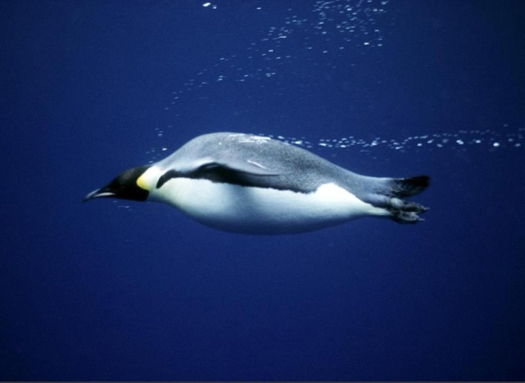
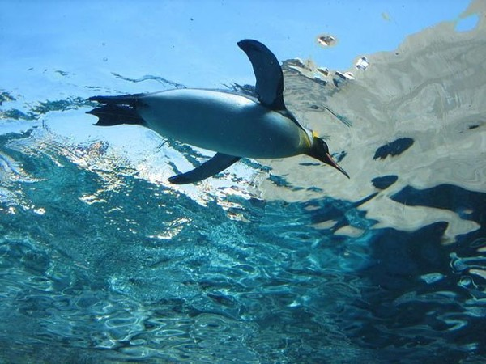
Задача.
Два пингвина отправились на поиски пищи из дома в противоположных направлениях. Скорость первого – 25 км/ч, а скорость второго на 2 км/ч больше. На какое расстояние удалились пингвины за 3 часа?

Slide 11



Я старался. У меня всё
получалось. Я научился…
Я немного затруднялся…
Мне было трудно….

